Slide 1
COVID-19: Lage National, 28.10.2020 Informationen für den Krisenstab
Datenstand | Anzahl | Änderung zum Vortag |  | Inzidenz (Fälle/ 100.000 Einw.)
28.10.2020; 0:00 Uhr |  | Ganze Zahl | Prozent
Bestätigte Fälle | 464.239 | + 14.964 | +3,33% | 558
Verstorbene | 10.183 | + 85 | +0,84% | 12,2
Anteil Verstorbene | 2,2%
Genesene | ca. 332.800
7-Tage-Inzidenz | 93,6
Schätzung der Reproduktionszahl (R)
Schätzung der Reproduktionszahl (4-Tage-R):
27.10.2020: 1,17 (95%-Prädiktionsintervall: 0,95 – 1,42)
26.10.2020: 1,37 (95%-Prädiktionsintervall: 1,13 – 1,59)
Schätzung eines stabileren R (7-Tage-R):
27.10.2020: 1,21 (95%-Prädiktionsintervall: 1,07 – 1,36)
26.10.2020: 1,30 (95%- Prädiktionsintervall: 1,16 – 1,44)
DIVI Datenstand 27.10.2020 | Anzahl | Änderung zum Vortag
Aktuell ITS | 2.388 | +145
Invasiv beatmet | 1.256 | +89
Notes:
Quelle: Ordner des aktuellen Lageberichts S:\Projekte\RKI_nCoV-Lage\3.Kommunikation\3.7.Lageberichte

Slide 2
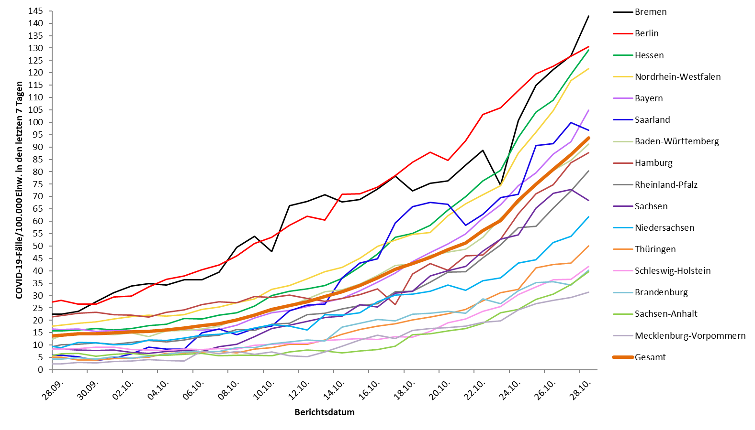
7-Tage-Inzidenz der Bundesländer nach Berichtsdatum (Datenstand 28.10.2020 0:00 Uhr)
Notes:
Datei Fallzahlen_kumulativ_Datum

Slide 3
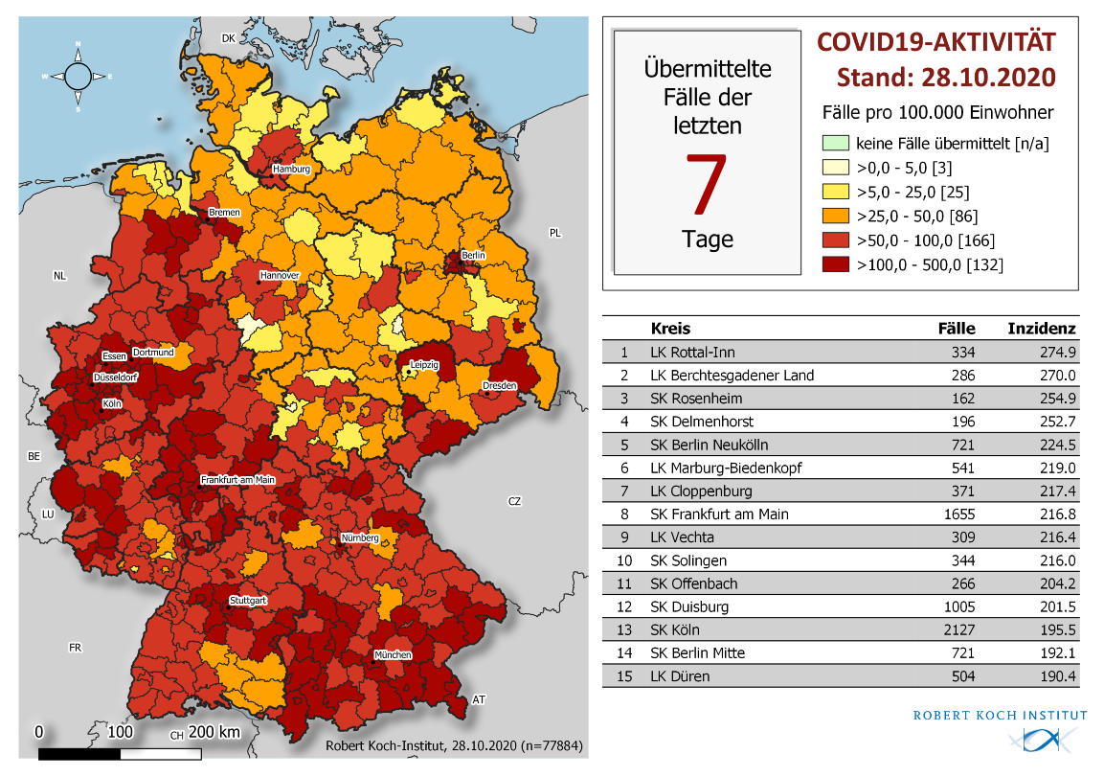
Geografische Verteilung in Deutschland: 7-Tage-Inzidenz
n = | 77.884
86 | LK mit 7-Tages-Inzidenz >25-50 Fälle/100.000 Einw.
166 | LK mit 7-Tages-Inzidenz >50-100 Fälle/100.000 Einw.
132 | LK mit 7-Tages-Inzidenz >100-500 Fälle/100.000 Einw.

Slide 4
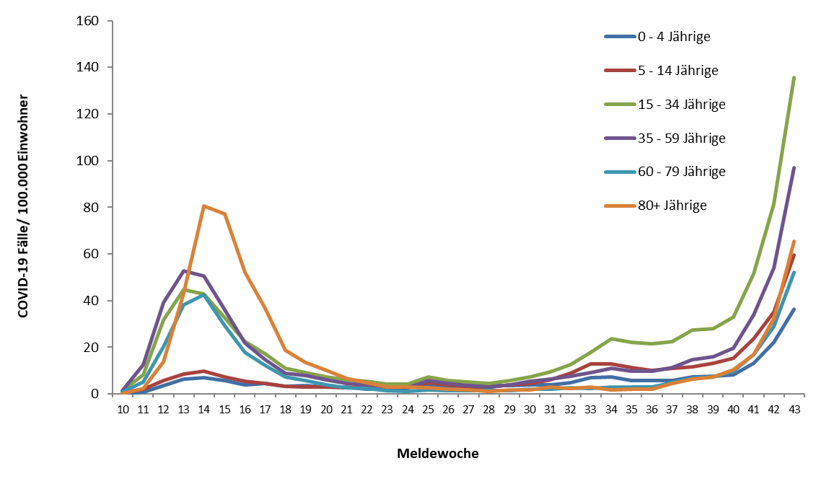
Inzidenz nach Altersgruppen und Meldewoche
(Datenstand 28.10.2020 0:00 Uhr)

Slide 5
Übermittelte Fälle nach Geschlecht sowie Anteil Hospitalisierung und Verstorbener, KW
(Datenstand 28.10.2020 0:00 Uhr)
KW | Fälle gesamt | Mittel-wert Alter (Jahre) | Männer | Frauen | Anzahl mit klinischen Informa-tionen | Anteil keine, bzw. keine für COVID-19 bedeut­samen Symptome | Anzahl mit Angaben zur Hospita­lisierung | Anzahl hospita­li-siert | Anteil hospita­li-siert | Anzahl Verstor-ben | Anteil Verstor­ben
34 | 9.576 | 32 | 55% | 45% | 6.988 | 35,0% | 8.050 | 405 | 5% | 28 | 0,29%
35 | 8.803 | 32 | 53% | 47% | 6.624 | 31,1% | 7.158 | 343 | 5% | 16 | 0,18%
36 | 8.593 | 33 | 54% | 46% | 6.373 | 27,2% | 6.861 | 373 | 5% | 32 | 0,37%
37 | 9.752 | 35 | 52% | 48% | 7.147 | 20,6% | 7.625 | 425 | 6% | 56 | 0,57%
38 | 12.240 | 36 | 51% | 49% | 9.037 | 18,6% | 9.545 | 604 | 6% | 68 | 0,56%
39 | 13.013 | 37 | 52% | 48% | 9.480 | 18,6% | 10.304 | 707 | 7% | 90 | 0,69%
40 | 15.820 | 38 | 52% | 48% | 11.406 | 17,5% | 12.648 | 764 | 6% | 80 | 0,51%
41 | 26.045 | 39 | 51% | 49% | 17.785 | 16,6% | 19.862 | 1395 | 7% | 145 | 0,56%*
42 | 41.896 | 39 | 51% | 49% | 26.577 | 15,8% | 30.062 | 1862 | 6% | 164 | 0,39%*
43 | 73.447 | 40 | 50% | 50% | 36.238 | 15,7% | 44.790 | 2489 | 6% | 131 | 0,18%*

Slide 6
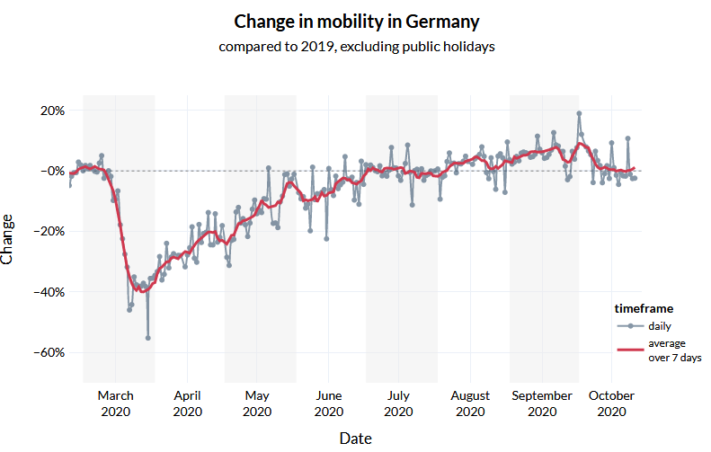
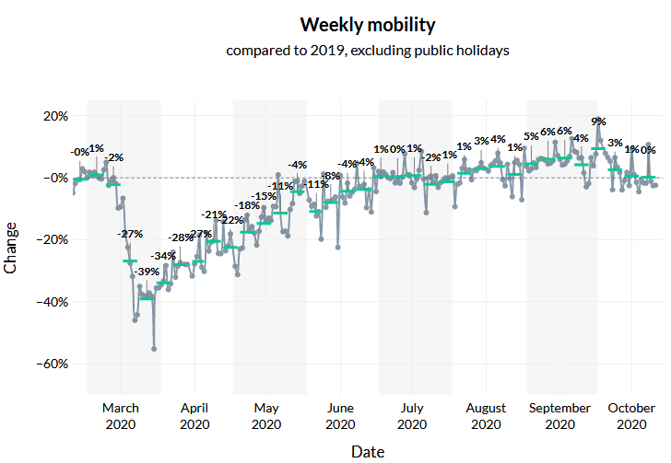
Current Mobility Monitor
(Datenstand 25.10.2020 0:00 Uhr)

